Slide 1
第二章 关系

Slide 2
要 求
01
关系复合
02
五个性质判断
03
偏序关系
04
等级关系

Slide 3
§2.1 关系的预备知识

Slide 4
序偶
序偶：两个元素a、b有序地放在一起，
称为一个有序对或序偶，记以(a,b)。
第一分量
第二分量
平面上坐标(x,y)
(a,b)=(b,a)
(1,3)
y
(3,1)
x

Slide 5
特点
序偶的特点：
两个有序对(a,b)和(c,d)相等当且仅当
a=c，b=d
n元有序组
=

Slide 6
笛卡尔乘积
笛卡儿乘积：设A、B是两个集合，所有有序对(x,y)做成的集合(其中x∈A,y∈B)，称为A、B的笛卡儿积。
第二集合
第一集合
A×B={(x,y)|x∈A且y∈B}
例1：A={a,b,c}, B={1,2},
A×B={(a,1),(a,2),(b,1),(b,2),(c,1),(c,2)}

Slide 7
练习
例1：A={a,b,c}, B={1,2},B × A？
B×A={(1,a),(1,b),(1,c),(2,a),(2,b),(2,c)}
A× φ=
6

Slide 8
性质
|A×B|=|A| × |B|；
笛卡儿积运算不满足交换律，即
A×B≠B×A；
对任意集合A，有A×φ=φ，φ×A=φ；

Slide 9
§2.2 关系的基本概念

Slide 10
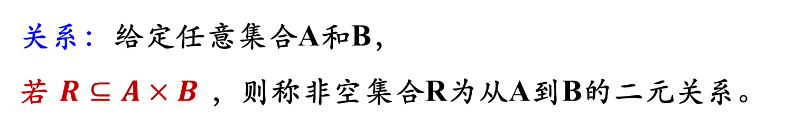
关系
关系：给定任意集合A和B，
若$R⊆A×B$，则称非空集合R为从A到B的二元关系。
关系是一个集合，是序偶的集合。
特别：A=B时，称R为A上的二元关系。

Slide 11
例题
例2：A={1,5,7},B={2,4,9}
R={(1,2),(1,9),(7,9)}
⊆ A×B
R1={(1,5),(5,7)}
⊆ A×A
(1,2)∈R
1R2
(5,2)∉R
5R’2

Slide 12
序偶与关系
若(a,b)∈R，称a与b有关系R。
aRb
若(a,b)∉R，称a与b没有关系R。
aR’b

Slide 13
例题
例3. “对号关系”有学生集A={王一, 李二, 丁三}，数字
集B={ 1, 2, 3, 4 }。已知王一、李二、丁三的
学号分别是1、2、3,表示出A到B的对号关系R。
解：R={ (王一,1), (李二,2), (丁三,3) }
王一R1
王一R2

Slide 14
例题
例4 实数集R上的”>”关系可定义为：
>={(x,y)|x∈R,y∈R且x>y}
(9,17)
(17,9)
17>9

Slide 15
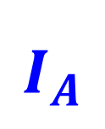
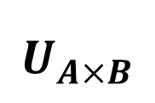
特殊关系
三个特殊关系：
若R=∅，则称R为A到B上空关系。
$$U_{A×B}$$
若R=A×B，称R为A到B上全关系。
$$I_{A}$$
称R={(x,x)|x∈A}为A上的恒等关系。

Slide 16
例题
例5 A={a,b,c}, B={1,2},
= A×B
R={(a,1),(a,2),(b,1),(b,2),(c,1),(c,2)}
R1={(a,a),(b,b),(c,c)}
全关系
R2={(1,1),(2,2)}
学生选课

Slide 17
定义域
定义域：S中有序偶的第一元素组成的集合。
D(S)={ x|(∃y)(x S y ) }
D(S) ？ A
值域：S中有序偶的第二元素组成的集合。
C(S)={ y|(∃x)(xSy ) }
C(S) ？B

Slide 18
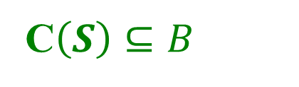

练习
例6：A={ a , b ,甲，乙}，B={0，1，丙},
S={(a,0),(b,0),(甲,1),(甲,丙)},D(S)、R(S)?
D(S)={a , b ,甲},
C(S)={0，1，丙}
$D\left(S\right)⊆A$
C$\left(S\right)⊆B$

Slide 19
2.2.2 关系的表示方法

Slide 20
关系的表示方法
三类表示方法：集合(列举法、描述法)、矩阵、图
1.列举法
例1. “对号关系” ：
R={ (王一, 1), (李二, 2), (丁三, 3) }
2.描述法
例2. “对号关系” R的描述法表示 ：
A={ 王一,李二,丁三 }， B={ 1, 2, 3, 4 }
R={ (a, m) | a∈A, m∈B, m是a的学号 }

Slide 21
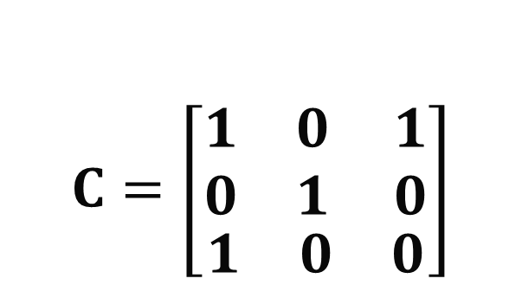
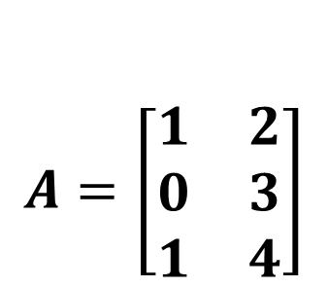
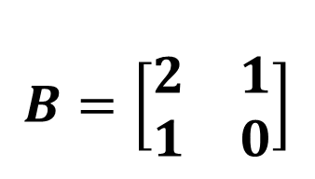
关系的表示方法
矩阵
$$A=\left[\begin{matrix}1 & 2 \\ 0 & 3 \\ 1 & 4\end{matrix}\right]$$
$$B=\left[\begin{matrix}2 & 1 \\ 1 & 0\end{matrix}\right]$$
布尔矩阵
对称矩阵

Slide 22


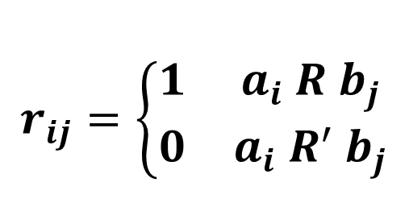
矩阵表示法
3.矩阵表示法
关系R可以用关系矩阵 $M_{R}={(r_{ij})}_{m×n}$ 表示。
$$\left|A\right|$$
$$\left|B\right|$$
$$r_{ij}=\left\{\begin{matrix}1 & a_{i} R b_{j} \\ 0 & a_{i} R^{′} b_{j}\end{matrix}\right.$$

Slide 23
练习
例3：对于A={王一,李二,丁三}到B={1, 2, 3, 4}的关系R={(王一,1),(李二,2),(丁三,3)}，求关系矩阵？
1
0
0
0
0
1
0
0
0
0
1
0

Slide 24
练习
例4：X={1,2,3,4}，R={(x,y)|x,y∈X,x>y},
求关系矩阵。
解：R={(2,1),(3,1),(3,2),(4,1),(4,2),(4,3)}
1
2
3
4
1
2
3
4

Slide 25
图表示法
关系R的图表示：
用小圆点表示集合A、B中的元素；
若aRb，则画一条从a指向b的有向边(弧)。

Slide 26
练习
例5. 对于A={王一,李二，丁三}到B={1,2,3, 4}的关系R={(王一,1), (李二，2), (丁三,3)}关系图为：
1
王一
2
李二
3
丁三
4

Slide 27
练习
请画出集合A={ 1, 2, 3, 4 }上的≤关系的关系图。
解：≤={(1,1),(1,2),(1,3),(1,4),(2,2),(2,3)，
(2,4),(3,3),(3,4),(4,4)}
A-A
1
2
A-B
3
4

Slide 28
练习
设A={-2,-1,0,1},写出A上的<关系和恒等关系的关系矩阵、关系图。
解：<={(-2,-1),(-2,0),(-2,1),(-1,0),(-1,1),(0,1)}
-2
-1
6
1
0

Slide 29
练习
-2
-1
0
1

Slide 30
复习-关系图
1) 关系图表示法
用小圆点表示集合A、B中的元素,
若aRb，则画一条从a指向b的有向边(弧)
例1.对于A={王一,李二,丁三}，B={1, 2, 3, 4}的“对号”关系
R={(王一,1),(李二,2),(丁三,3)}。
1
王一
2
李二
3
丁三
4

Slide 31
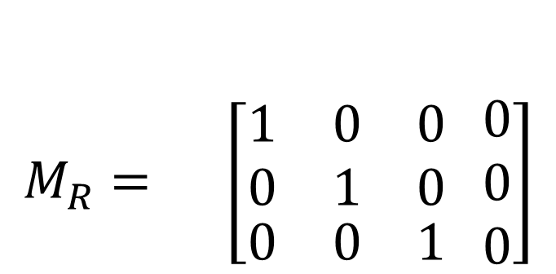
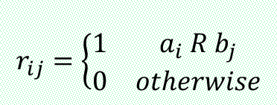

复习-关系矩阵
2) 关系的矩阵表示法
$$r_{ij}=\left\{\begin{matrix}1 & a_{i} R b_{j} \\ 0 & otherwise\end{matrix}\right.$$
关系R可以用矩阵$M_{R}={(r_{ij})}_{mn}$表示
例1. 对于A={王一,李二,丁三}，B={1, 2, 3, 4}的“对号”关系R={(王一,1),(李二,2),(丁三,3)}，求关系矩阵？
$$M_{R}= \left[\begin{aligned}\begin{matrix}1 & 0 & 0 \\ 0 & 1 & 0\end{matrix} \\ \begin{matrix}0 & 0 & 1\end{matrix}\end{aligned} \begin{matrix}0 \\ 0 \\ 0\end{matrix}\right]$$
王一
李二
丁三
布尔矩阵
1 2 3 4

Slide 32
§2.3 关系的运算

Slide 33
关系-并、交、差
集合
并、交、差
关系
是序偶的集合
若R, S⊆A×B，则R∪S， R∩S，R-S⊆A×B

Slide 34
并、交、差-练习
例2. A={1,2,3}到B={2,5}有关系R、S，R={(1,2),(1,5),(2,2),(2,5),(3,5)}，S={(2,2),(3,2)}，请求出 R∪S， R∩S，R-S。
解：R∪S=
{(1,2),(1,5),(2,2),(2,5),(3,5) }
,(3,2)
R∩S={(2,2)}
入侵检测
R-S={(1,2),(1,5), (2,2), (2,5),(3,5)}

Slide 35



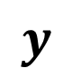
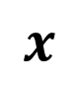
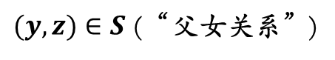
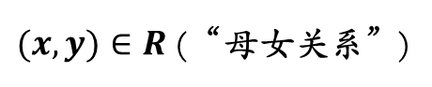
复合关系-导入
$$x$$
z
祖孙关系
$$y$$
$(y,z)∈S$ (“父女关系”)
$(x,y)∈R$ (“母女关系”)

Slide 36
复合的概念
设R是一个从X到Y的关系，S是一个从Y到Z的关系，则R和S的复合关系
$$R∘S=\{(x,z)|x∈X,z∈Z,∃y∈Y,(x,y)∈R,(y,z)∈S\}$$
分析：
集合X中的元素x与Z中元素z之间是否具有“关系”？
2) 关键点在于x和z有“中间人”。
求解方法？

Slide 37
关系复合-方法
关系复合的求解方法：
关系图方法
关系矩阵方法

Slide 38
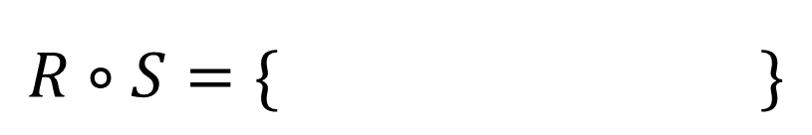
复合-关系图方法
例3. A={1,2,3}, B={2,3,4}, C={1,2,5} ，A到B R={(1,2),(2,2),(3,4)}, B到C上的关系S={(2,5),(3,1),(4,2)}，复合关系？
B
C
A
解：
1
2
1
2
2
3
3
5
4
$$R∘S=\{ \}$$
(2,5),
(3,2)
(1,5),

Slide 39
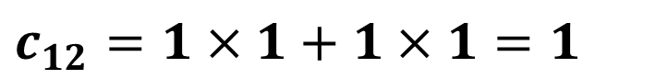
补充-布尔矩阵加法
合理？
布尔矩阵加法：1+1=1
是否有关系-有(1)
$$c_{12}=1×1+1×1=1$$

Slide 40

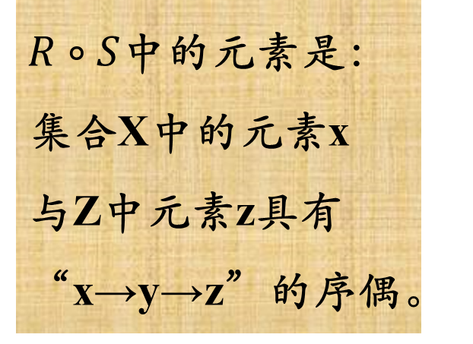
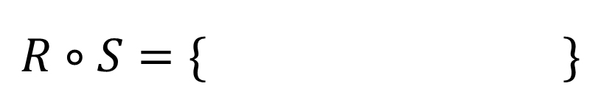
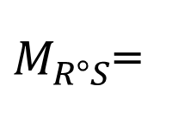
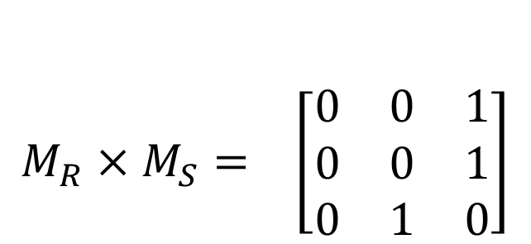
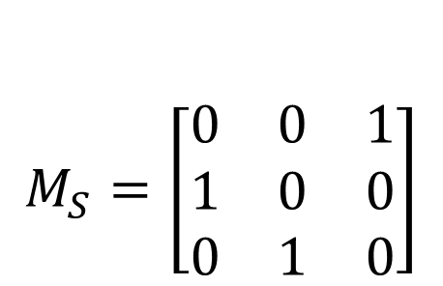
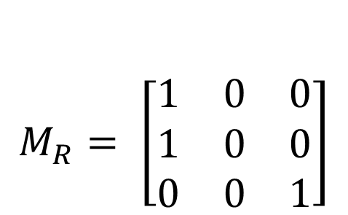
复合-关系矩阵方法
例3. A={1,2,3}, B={2,3,4}, C={1,2,5} ，R={(1,2),(2,2),(3,4)}, S={(2,5),(3,1),(4,2)}，复合关系？
$$M_{R}= \left[\begin{matrix}1 & 0 & 0 \\ 1 & 0 & 0 \\ 0 & 0 & 1\end{matrix}\right]$$
$$M_{S}=\left[\begin{matrix}0 & 0 & 1 \\ 1 & 0 & 0 \\ 0 & 1 & 0\end{matrix}\right]$$
解：
分析：
$$M_{R}×M_{S}= \left[\begin{matrix}0 & 0 & 1 \\ 0 & 0 & 1 \\ 0 & 1 & 0\end{matrix}\right]$$
$R∘S$中的元素是：
集合X中的元素x
与Z中元素z具有“x→y→z”的序偶。
1
2
3
$M_{R°S}$=
1 2 5
$$R∘S=\{ \}$$
(2,5),
(3,2)
(1,5),

Slide 41
练习
X={1,2,3,4},Y={2,3,4},Z={1,2,3},
R={(x,y)|x∈X,y∈Y,x+y=6},
S={(y,z)|y∈Y,z∈Z,y-z=1}，求复合关系
解：R={(2,4),(3,3),(4,2)}，
S={(2,1),(3,2),(4,3)}

Slide 42
复合-关系矩阵方法
R={(2,4),(3,3),(4,2)}，
S={(2,1),(3,2),(4,3)}
1
2
3
4
1
2
3

Slide 43

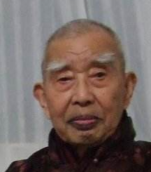

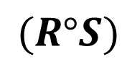

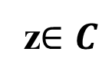
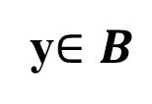
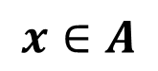
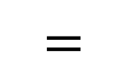
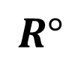
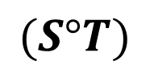
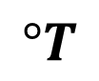
“论辈分”
$$x∈A$$
太爷关系
w$∈D$
爷孙关系
祖孙关系
T:“父子关系”
R:“母女关系”
y$∈B$
z$∈C$
S:“父女关系”
$$(R°S)$$
$$°T$$
$$=$$
$$R°$$
$$(S°T)$$
A→D:太爷关系
A→D:太爷关系
A→C:祖孙关系
B→D:爷孙关系

Slide 44
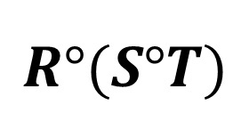
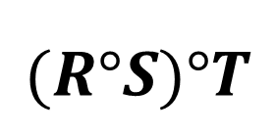
关系复合-定理
定理2.1
设R、S、T分别表示从X到Y、Y到Z、Z到U的关系
$$(R°S)°T$$
=
$$R°(S°T)$$
满足结合律

Slide 45



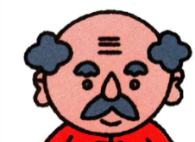


应用一
关系的复合运算 “辈分论”
目标：
A
B
C
2
掌握离散量
关系运算，
培养抽象能力
1
1
2
2
3
3
5
4
R: A→B (“母子关系”)
S: B→C (“父女关系”)

Slide 46
性质

Slide 47
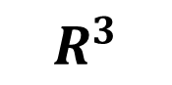
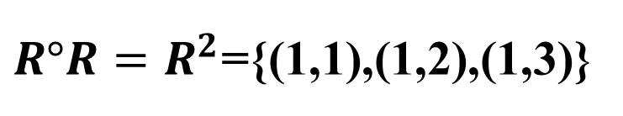
应用二
关系的复合运算 “路径问题”
目标：
A
A
A
1
1
1
培养抽象能力
1
2
2
2
2
拓展？
3
3
3
3
R: A→A (“公交关系”)
$$R^{3}$$
${R°R=R}^{2}$={(1,1),(1,2),(1,3)}

Slide 48
逆关系
关系R的逆关系记为
例4. A={1,2,3}, B={2,3,4}，R={(1,2),(2,2),(3,4)}
性质：

Slide 49
01
关系的并、交、差、复合
复合运算：关系图方法
关系矩阵方法
02
03
培养实际问题 离散量关系的抽象能力
添加
关键字
添加
关键字
添加
关键字
04
作业：P58 29-要求：2种方法

Slide 50
§2.4 关系的重要性质

Slide 51
4种方法
01
定义
02
定理
03
关系图
关系矩阵
04

Slide 52
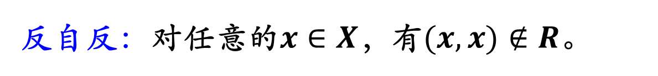
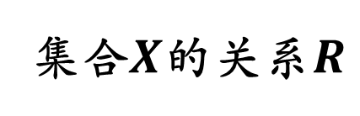
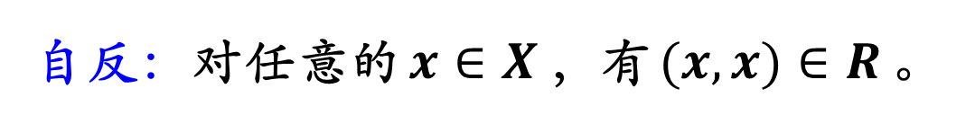
自反/反自反-定义
集合$X$的关系$R$
自反：对任意的$x∈X$，有$(x,x)∈R$。
反自反：对任意的$x∈X$，有$(x,x)∉R$。
自反
例1. X={1,2,3}上定义关系:R1={(1,1),(2,2),(3,3),(1,2),(2,3)}，
R2={(1,2),(2,3),(3,2)}，请问R1和R2具有什么性质？
反自反

Slide 53
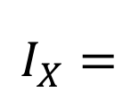
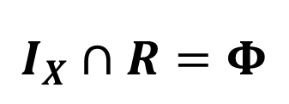
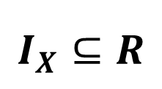
定理判别方法
集合$X$的关系$R$
自反-定理
反自反-定理
$$I_{X}⊆R$$
$$I_{X}∩R=Φ$$
例2. X={1,2,3}上定义关系:R1={(1,1),(2,2),(3,3),(1,2),(2,3)}，
R2={(1,2),(2,3),(3,2)}，请问R1和R2具有什么性质？
$$I_{X}=$$
{(1,1),(2,2),(3,3)}

Slide 54
关系图判别方法
例3. X={a,b,c,d},R1、R2是X上的关R1={(a,a),(a,c),(b,b),
(b,c),(c,c),(d,a),(d,d)}，R2={(a,c),(a,d),(b,d),(c,d),(d,c)}。请根据关系图判断关系的自反性、反自反性？
自反-关系图
反自反-关系图
R2
a
b
R1
a
b
d
c
d
c
每个结点都有环
每个结点都没有环

Slide 55
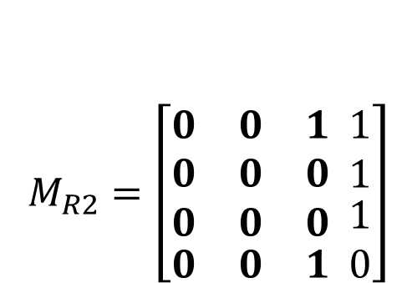
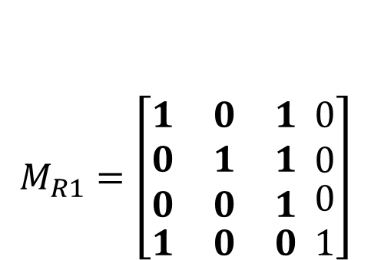
关系矩阵判别方法
例3. X={a,b,c,d},R1、R2是X的关系R1={(a,a),(a,c),(b,b),
(b,c),(c,c),(d,a),(d,d)}，R2={(a,c),(a,d),(b,d),(c,d),(d,c)}。请总结从关系矩阵如何判断自反性、反自反性？
$$M_{R1}=\left[\begin{aligned}\begin{matrix}1 & 0 & 1 \\ 0 & 1 & 1 \\ 0 & 0 & 1\end{matrix} \\ \begin{matrix}1 & 0 & 0\end{matrix}\end{aligned} \begin{matrix}0 \\ 0 \\ \begin{aligned}0 \\ 1\end{aligned}\end{matrix}\right]$$
自反-关系矩阵
$$M_{R2}=\left[\begin{aligned}\begin{matrix}0 & 0 & 1 \\ 0 & 0 & 0 \\ 0 & 0 & 0\end{matrix} \\ \begin{matrix}0 & 0 & 1\end{matrix}\end{aligned} \begin{matrix}1 \\ 1 \\ \begin{aligned}1 \\ 0\end{aligned}\end{matrix}\right]$$
反自反-关系矩阵
主对角线元素均为1
主对角线元素均为0

Slide 56

练习
例3A={1,2,3}上的下列关系是自反、反自反？
(1) ≤关系？
(2) < 关系？
(3) R={(1,1),(2,2),(2,3)}？
{(1,2),(1,3),(2,3)}
{(1,1),(1,2),(1,3),(2,2),(2,3),(3,3)}
一个关系不是自反的，一定就是反自反的？

Slide 57
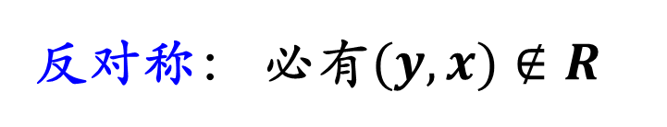

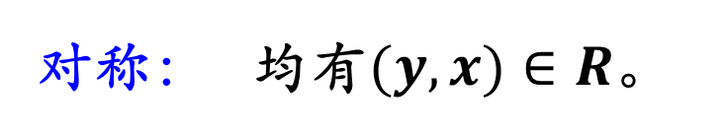
对称、反对称
集合$X$的关系$R$，对任意的$(x,y)∈R$且$x≠y$
对称： 均有$(y,x)∈R$。
对称
反对称： 必有$(y,x)∉R$
例4. 集合X={a,b,c}上关系R1={(a,b),(b,a),(a,c),(c,a),(c,c)}，
R2={(a,a),(a,b),(a,c),(c,c)}，请问R1和R2是对称/反对称？
反对称

Slide 58

对称、反对称-判断
例5. 集合X={1,2,3}上，有如下关系：
R1={(1,2),(2,1),(3,3)}，是对称的还是反对称的？
R2={(1,2),(3,3)}， 是对称的还是反对称的？
R3={(1,2),(2,1),(2,3)}，是对称的还是反对称的？
R4={(1,1),(2,2),(3,3)}，是对称的还是反对称的？
一个关系不是对称的，一定就是反对称的？

Slide 59
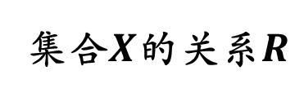
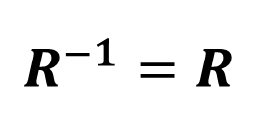
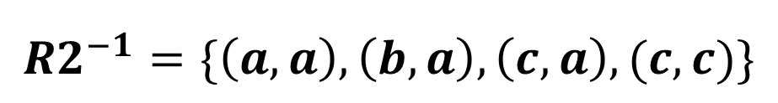
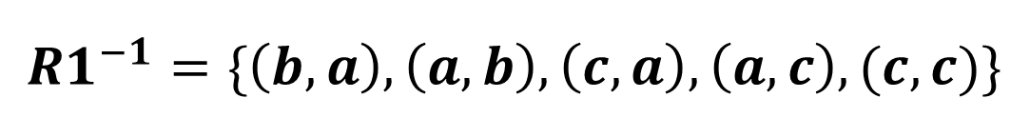

定理
例6. 集合X={a,b,c}上的关系R1={(a,b),(b,a),(a,c),(c,a),(c,c)}，
R2={(a,a),(a,b),(a,c),(c,c)}，请问R1和R2是对称/反对称的？
$${R1}^{−1}=\{\left(b,a\right),\left(a,b\right),\left(c,a\right),\left(a,c\right),(c,c)\}$$
$${R2}^{−1}=\{\left(a,a\right),\left(b,a\right),\left(c,a\right), (c,c)\}$$
对称-定理
集合$X$的关系$R$
反对称-定理
$$R^{−1}=R$$
$$R∩R^{−1}⊆I_{X}$$

Slide 60
关系图判别方法
例6. 集合X={a,b,c}上的关R1={(a,b),(b,a),(a,c),(c,a),(c,c)}，
R2={(a,a),(a,b),(a,c),(c,c)},请根据关系图判断对称性？
R1
a
b
R2
a
b
c
c
对称-关系图
反对称-关系图
弧是成对出现的。
弧均不是成对出现的。

Slide 61


关系矩阵判别方法
例6.集合X={a,b,c}上的关R1={(a,b),(b,a),(a,c),(c,a),(c,c)}，
R2={(a,a),(a,b),(a,c),(c,c)}，从关系矩阵如何判断对称性？
$$M_{R1}=\left[\begin{matrix}0 & 1 & 1 \\ 1 & 0 & 0 \\ 1 & 0 & 1\end{matrix} \right]$$
$$M_{R2}=\left[\begin{matrix}1 & 1 & 1 \\ 0 & 0 & 0 \\ 0 & 0 & 1\end{matrix}\right]$$
对称-关系矩阵
反对称-关系矩阵
对称矩阵
关于主对角线对称的元素不同为1

Slide 62
课堂练习
设A={1,2,3},A上的二元关系R如图所示,R具有那些性质 ?
1
对称
2
3

Slide 63
传递
传递： 在集合X上的关系R，如果有
(x,y)∈R且(y,z)∈R，则必有(x,z)∈R
例7. R={(1,2),(2,3)}是传递的？
S={(1,2),(2,3),(1,3)}是传递的？
例8 整数集合上的<关系是传递的？≤关系？

Slide 64


定理
关系R传递
$$R^{2}⊆R$$
A
A
A
1
1
1
2
$$R^{2}=\{(1,3)\}$$
2
2
3
3
3
R={(1,2),(2,3),(1,3)}

Slide 65
关系的5个性质
01
自反/反自反
02
对称/反对称
03
传递

Slide 66
性质判断
(1) 实数集上的”≤”关系
自反、反对称、传递
(2) 实数集上的”<”关系
反自反、反对称、传递
(3) 实数集上的”=”关系
自反、对称、反对称、传递

Slide 67




应用练习1
练习1.设X是计算机学院大一3班学生组成的集合，则X上的“同班”关系是否具有什么性质？
解：$∀x∈X,$
$$(x,x)∈$$
“同班”关系
自反
$$∀(x,y)∈“同班”,$$
$$(y,x)∈“同班”,$$
对称
传递

Slide 68


应用练习2
练习2.设X是计算机学院必修课组成的集合，则X上的课程“先修”关系是否具有什么性质？
反自反
解：$∀x∈X,$
$$(x,x)∉$$
“先修”关系
$$∀(x,y)∈“先修”,$$
$$(y,x)∉“先修”,$$
反对称
传递

Slide 69

练习
A={0,1}，R是集合$2^{A}$上的$“⊆”$关系。
请判断该关系具有哪些性质(四种方法)？

Slide 70
练习
解:
自反
令
传递
反对称

Slide 71
关系图法
自反
A1
A2
反对称
A4
A3
传递

Slide 72
关系矩阵法
自反
反对称

Slide 73
教学小结
01
5个性质
1)定义 2）定理
3）关系图 4）关系矩阵
02
03
培养实际问题 离散量关系性质的判断能力

Slide 74





复习
R是自反
$$I_{X}⊆R$$
R是反自反
$$I_{X}∩R=Φ$$
R是对称
$$R=R^{−1}$$
R是反对称
$$R∩R^{−1}⊆I_{X}$$
R是传递
$$R^{2}⊆R$$
空关系
传递
反自反
对称
反对称

Slide 75
§2.5 关系上的闭包运算

Slide 76




闭包
自反(对称、传递)闭包：
设R是集合X上的一个关系，则R的自反(对称、传递)
闭包是一个满足下列条件的关系$R^{′}：$
1)关系$R^{′}$是自反的(对称的、传递的)；
2)$R^{′}⊇R$；
3)关系$R^{′′}$是自反的(对称的、传递的)，
且$R^{′′}⊇R$，则必有$R^{′′}⊇R^{′}。$
是包含R的最小自反(对称、传递)闭包。

Slide 77
闭包
关系R的自反闭包
关系R的对称闭包
关系R的传递闭包

Slide 78
练习
例1. S={a,b,c,d}, R={(a,b),(b,a),(b,c),(c,d)} ，求闭包。
解：r(R) ={(a,b),(b,a),(b,c),(c,d),
(a,a),(b,b),(c,c),(d,d)}
s(R) ={(a,b),(b,a),(b,c),(c,d),(c,b),(d,c)}

Slide 79
传递闭包
R={(a,b),(b,a),(b,c),(c,d)}
a
a
a
b
b
b
c
c
c
d
d
d

Slide 80
传递-窍门
R={(a,b),(b,a),(b,c),(c,d)}
a
b
c
d
t(R)
a
b
c
d

Slide 81
练习
设A={1,2,3,4,5},R={(2,1),(2,4),(2,5),(3,4),(4,4),(5,2)},求闭包？
解：
r(R) ={(2,1),(2,4),(2,5),(3,4),(4,4),(5,2),
(1,1),(2,2),(3,3),(5,5)}
s(R) ={(2,1),(2,4),(2,5),(3,4),(4,4),(5,2),
(1,2),(4,2), (4,3)}

Slide 82
传递闭包
R
1
1
2
5
2
5
3
4
3
4

Slide 83
传递闭包
R
1
1
t(R)
2
5
2
5
3
4
3
4
t(R)=?

Slide 84
课堂练习
设A={a,b,c,d},R={<a,b>,<b,c>,<c,b>,<b,d>}。
试画出R的自反、对称及R的传递闭包。
a
b
c
d

Slide 85
§2.8 等价关系

Slide 86
等价关系
等价关系：一个在X上的关系R，
如果它是自反的、对称的、传递的。
(x,y) ∈ R
x~y
例1.设X是矿大学生的集合，则X上的
“同班”是等价关系？

Slide 87
4种方法
01
定义
02
定理
03
关系图
关系矩阵
04

Slide 88
证明
例2整数集I上的关系R:R={(x,y)|x-y可以被3整除}
是等价关系？
同余关系
1) (x,x)∈R
2) (x,y)∈R,(y,x)∈R?
3) (x,y)∈R,(y,z)∈R,(x,z)∈R?
m
x-y可以被3整除 <=>x≡y(mod 3)

Slide 89
定理
定理 设R是定义在集合A上的关系，则R为
等价关系

Slide 90
练习
例2 集合A={1,2,3,4,5,6,7,8,9}上的关系R:
R={(x,y)|x-y可以被3整除},关系图？

Slide 91



练习
例2.S={ 1, 2, …, 9 }上模3的同余关系R的关系图:
1
4
2
5
3
6
7
8
9
等价关系的关系图的特点：
(1) 分成一些块 —————————— 等价类
(2) 每个块内的所有元素间均有关系

Slide 92
等价类
等价类: R是A上的等价关系,∀a∈A,可构造一个
A的非空子集[a]_{R},称为由a生成的等价类:
[a]_{R} = { x | x∈A 且 aRx }
生成元
例2 S={ 1, 2, …, 9 }上模3的同余关系R构成的等价类：
[1]={ 1, 4, 7 } [4]={ 1, 4, 7 } [7]={ 1, 4, 7 }
[2]={ 2, 5, 8 } [5]={ 2, 5, 8 } [8]={ 2, 5, 8 }
[3]={ 3, 6, 9 } [6]={ 3, 6, 9 } [9]={ 3, 6, 9 }

Slide 93
商集
商集：设R为非空集合A上的等价关系，
以R的所有等价类作为元素的集合
称为A关于R的商集，记以A/R。
A/R={{1,4,7},{2,5,8},{3,6,9}}

Slide 94



划分
设$S$是一个集合，$A_{1},A_{2},⋯,A_{m}$是它的非空子集，且满足
$1) \bigcup_{i=1}^{m}{A_{i}=S}$ (完整性)
2$){i≠j,A}_{i}∩A_{j}=Φ$(不交性)
则集合${A=\{A}_{1},A_{2},⋯,A_{m}$}成为S的一个划分。
A/R={{1,4,7},{2,5,8},{3,6,9}}
划分块

Slide 95
划分
例3.S={ 1, 2, … , 9 }, 则S的划分有很多个。
π1={ {1}, {2}, …, {9}}
π2={ {1,2, …,9}}
π3={ {1,4,7}, {2,5,8}, {3,6,9}}
恒等关系
全关系

Slide 96
等价类
例4 设集合X={a,b,c,d}上的关系R为R={(a,a),(a,b),
(b,a),(b,b),(c,c),(c,d),(d,c),(d,d)},求等价类？
a
c
d
b

Slide 97
练习
设R是集合X={1,2,3,4,5,6}上的等价关系，R={(1,1),(1,5),(2,2),(2,3),(2,6),(3,2),(3,3),(3,6),(4,4),(5,1),(5,5),(6,2),(6,3),(6,6)},求X关于R的商集。
解：[1]=[5]={1,5}
[4]={4}
[2]=[3]=[6]={2,3,6}
X/R={{1,5},{4},{2,3,6}}

Slide 98











复习-自反、反对称
集合$X$的关系$R$
自反：对任意的$x∈X$，有$(x,x)∈R$。
反对称：如果有$(x,y)∈R$ 且$x≠y$，必有$(y,x)∉R$
例1.整数集合X 上的$“≤"$关系，具有自反、反对称性质？
解：$∀x∈X$,
$$x≤x$$
$$x≠y,(x,y)∈≤$$
$$x≤y$$
$$(x,x)∈≤$$
$$(y,x)∉≤$$
X上的$“≤”$关系具有自反性质。
X上的$“≤”$关系具有反对称性质。

Slide 99






复习-传递
传递： 如果有$(x,y)∈R$且$(y,z)∈R$，则必有$(x,z)∈R$
例2.整数集合X上的$“≤”$关系，具有传递性质？
解：$\left(x,y\right)∈≤,(y,z)∈≤$
$$x≤y,y≤z$$
$$x≤z$$
$$(x,z)∈≤$$
X上的$“≤”$关系具有传递性质。

Slide 100
自反
≤
反对称
传递

Slide 101
§2.6 偏序关系

Slide 102
重点
01
偏序关系
02
哈斯图
03
8大元素

Slide 103
偏序关系
偏序关系：集合X上的关系R满足自反、反对称、传递的
≤
例3.集合$ρ($X)上的$“⊆”$关系，是否是偏序关系？
自反
传递
反对称

Slide 104
偏序关系判断
例4.集合A={2,3,6,12,24,36}上的整除关系R是偏序关系？
自反
解：R={(2,2),(3,3),(6,6),(12,12),(24,24),(36,36),
(2,6),(2,12),(2,24),(2,36),(3,6),(3,12),(3,24),(3,36),
(6,12),(6,24),(6,36),(12,24),(12,36)}
传递
反对称

Slide 105


可比
(a,b)∈R
在偏序关系中定义：
(b,a)∈R
若a,b之间有$a≤b$或 $b≤a$，则称a、b是可比的。
例4.集合A={2,3,6,12,24,36}上的整除关系R：
R={(2,2),(3,3),(6,6),(12,12),(24,24),(36,36),
(2,6),(2,12),(2,24),(2,36),(3,6),(3,12),(3,24),(3,36),
(6,12),(6,24),(6,36),(12,24),(12,36)}
$$2≤12$$
(2,3)

Slide 106


直接后继
盖住
若a≤b且a≠b,且不存在另一元素c满足a≤c和c≤b
则称b盖住a。
直接前趋
例4.集合A={2,3,6,12,24,36}上的整除关系R：R={(2,2),(3,3),(6,6),(12,12),(24,24),(36,36),(2,6),(2,12),(2,24),(2,36),(3,6),(3,12),(3,24),(3,36),(6,12),(6,24),(6,36),(12,24),(12,36)}
考虑2和12
$$2≤12$$
$2≤6$ $6≤12$
Cover(A)={(2,6),(3,6), (6,12),(12,24),(12,36)}

Slide 107
哈斯图
哈斯图(Hasse图)：
1)用小圆圈作为结点表示集合中的元素；
2)自反性不在图中表示出来；
3) b盖住a，则a、b用线段连接。
b在上方，a在下方

Slide 108
哈斯图
例4.集合A={2,3,6,12,24,36}上的整除关系R，请画出哈斯图。
Cover(A)={(2,6),(3,6), (6,12),(12,24),(12,36)}
24
36
12
6
2
3

Slide 109
练习
对下列集合，画出其“整除”关系的哈斯图。
{2,6,24} (2){3,5,7,15}
(1)R={(2,2),(2,6),(2,24),
(6,6),(6,24),(24,24)}
(2) H={(3,3),(3,15),
(5,5),(5,15),(7,7),(15,15)}
24
15
7
6
3
5
2

Slide 110

哈斯图应用
职场中“领导”关系是偏序关系。
例4.集合A={2,3,6,12,24,36}上的整除关系R=$I_{A}∪${(2,6),
(2,12),(2,24),(2,36),(3,6),(3,12),(3,24),(3,36),(6,12),(6,24),
(6,36),(12,24),(12,36)}
24
36
Cover关系体现了“直系领导”关系。
12
哈斯图是职场中“直系领导”的关系图。
6
2
3

Slide 111
练习
A={1,2,3,4},则A上通常的小于等于关系，
是否是偏序关系，如果是，请画出哈斯图？
4
3
2
1

Slide 112
练习
设A={1,2,3,4}上2个的偏序关系，其关系图如下，
试画出哈斯图。
1
2
1
2
3
4
3
4
2
4
4
3
1
1
2
3

Slide 113
8大元素
01
极大/小元
哈斯图方法
02
最大/小元素
定义方法
03
上/下界
04
上/下确界

Slide 114
特殊元素
集合A={2,3,6,12,24,36}上的整除关系R哈斯图如下：
24
36
B={2,3,6,12}
12 ≤x？
极大元
12
6
x ≤3
极小元
2
3

Slide 115

极大/小元
设集合A上的偏序关系$"≤"$，对集合$B⊆A$
极大元：若存在$a∈B$，且不存在其他元素$x∈B$，使$a≤x$。
极小元：若存在$a∈B$，且不存在其他元素$x∈B$，使$y≤x$。
1)B={3,6,12,24,36}
2)B={3,6,24,36}
24
36
24
36
极大元：24、36
极大元：24, 36
12
6
极小元：3
极小元：3
6
3
重新哈斯图
2
3

Slide 116
极大/小元-应用
集合A={2,3,6,12,24,36}上的整除关系R
B={2,3,6,12}
部门
部门经理
极大元
哈斯图法
新员工
极小元
定义法

Slide 117


极大/小元-定义法
例4.集合A={2,3,6,12,24,36}上的整除关系R=$I_{A}∪${(2,6),
(2,12),(2,24),(2,36),(3,6),(3,12),(3,24),(3,36),(6,12),(6,24),
(6,36),(12,24),(12,36)}
B={2,3,6,12}
R1=$I_{B}∪${(2,6),(2,12),(3,6),(3,12),(6,12),}
极大元：12
极小元：2、3
第二客体
第一客体
定义法

Slide 118
极大/小元-定义法
例4.集合A={2,3,6,12,24,36}上的整除关系R:R={(2,2),
(2,6),(2,12),(2,24),(2,36),(3,3),(3,6),(3,12),(3,24),(3,36),
(6,6),(6,12),(6,24),(6,36),(12,12),(12,24),(12,36),(24,24),
(36,36)}
B=A
2、3、6、12、24、36
极大元：24、36
极小元：2、3
2、3、6、12、24、36

Slide 119
练习
B={3,5,7,15}
15
7
3
5
极大元：7, 15
极小元：3,5,7

Slide 120
最大/小元素
3
1
最小年龄？
5
6
最大年龄？
35
30

Slide 121


最大/小元素
集合B={1,3,5,6,30,35}上
1$≤3,1≤5,1≤6$
1$≤30,1≤35$
1是最小元素
1$≤35,3≤35,5≤35$
6$≤35,30≤35$
35是最大元素
哈斯图法

Slide 122
最大/小元素-哈斯图
设集合A上的偏序关系$"≤"$，对集合$B⊆A$
最小元素：若存在$a∈B$，对一切$x∈B$，有$a≤x$。
最大元素：若存在$a∈B$，对一切$x∈B$，使$x≤a$。
1)B={3,6,12,24,36}
2)B={3,6,24}
24
24
36
最大元素：
最大元素：24,
12
6
最小元素：3
最小元素：3
6
3
重新哈斯图
2
3

Slide 123
最大/小元素-应用
集合A={2,6,12}上的整除关系R：
B={2,6,12}
公司
最大元素
董事长
控制一切人
最小元素
菜鸟
被一切人控制
哈斯图法
定理 最大(小)元最多一个。

Slide 124
练习
例4：集合A={2,3,6,12,24,36}上的整除关系。
1)B={2,3,6,12}
24
36
2)B={2,6,12}
12
12
最大元：12
3) B={2,3}
6
最小元？
6
2
3
2
3
无

Slide 125
练习
R是A={ 2, 3, … , 12 }上整除关系,子集：
{2,3,6},{2,4,6},{3,5},{4},最大、小元，极大、小元
2,3
2
3,5
4
极小元：
极大元：
最小元：
最大元：
6
4,6
3,5
4
无
2
4
无
6
无
无
4
定义法

Slide 126
最大/小元素-定义法
例4：集合A={2,3,6,12,24,36}上的整除关系R:R={(2,2),
(2,6),(2,12),(2,24),(2,36),(3,3),(3,6),(3,12),(3,24),(3,36),
(6,6),(6,12),(6,24),(6,36),(12,12),(12,24),(12,36),(24,24),
(36,36)}
第二元素
1)B={2,3,6,12}
2≤12，3 ≤12，6 ≤12,12 ≤12
最大元素：12
最小元素？
无

Slide 127
最大/小元素-定义法
例4：集合A={2,3,6,12,24,36}上的整除关系R:R={(2,2),
(2,6),(2,12),(2,24),(2,36),(3,3),(3,6),(3,12),(3,24),(3,36),
(6,6),(6,12),(6,24),(6,36),(12,12),(12,24),(12,36),(24,24),
(36,36)}
2)B={2,6,12}
2≤2，2≤6，2 ≤12
无
3) B={2,3}

Slide 128
大局观-上下界

Slide 129
上/下界
1)B={,6,12}
24
36
最大元素：12
12
最小元素: 6
6
A中控制B
12、24、36
2
3
A中被B控制
2、3、6

Slide 130

上/下界-哈斯图法
设集合A上的偏序关系$"≤"$，对集合$B⊆A$
集合B的下界：若存在$a∈A$，对一切$x∈B$，有$a≤x$。
集合A的上界：若存在$a∈A$，对一切$x∈B$，使$x≤a$。
1)B={3,6,12}
2)B={2, 3}
24
36
上界：12、24、36
上界：6、12、24、36
12
下界：3
下界：无
6
哈斯图法
2
3

Slide 131
上/下界-定义法
B={b1,b2,b3,…..}
上界：b1 ≤a
b2 ≤a
b3 ≤a…
下界：a≤b1
a≤b2
a≤b3…

Slide 132
上/下界-定义法
例4：集合A={2,3,6,12,24,36}上的整除关系R:R={(2,2),
(2,6),(2,12),(2,24),(2,36),(3,3),(3,6),(3,12),(3,24),(3,36),
(6,6),(6,12),(6,24),(6,36),(12,12),(12,24),(12,36),(24,24),
(36,36)}
第二元素
1)B={2,3,6,12}
2≤12，3 ≤12，6 ≤12,12 ≤12
2≤24，3 ≤24，6 ≤24,12 ≤24
上界：12、24、36
2≤36，3 ≤36，6≤36,12 ≤36
下界：
无

Slide 133
上/下界-定义法-练习
例4：集合A={2,3,6,12,24,36}上的整除关系R:R={(2,2),
(2,6),(2,12),(2,24),(2,36),(3,3),(3,6),(3,12),(3,24),(3,36),
(6,6),(6,12),(6,24),(6,36),(12,12),(12,24),(12,36),(24,24),
(36,36)}
2)B={6,12}
上界：12、24、36
2≤6，2 ≤12
3≤6，3 ≤12
下界：2、3、6

Slide 134
上/下确界
2)B={6,12}
最小元素？
上界：12、24、36
12≤12，12 ≤24, 12 ≤36
上确界：上界中的最小元素。
下界：2、3、6
最大元素？
2≤6，3 ≤6， 6 ≤6
下确界：下界中的最大元素。

Slide 135
上/下确界
设集合A上的偏序关系$"≤"$，对集合$B⊆A$
下确界：若$a∈A$是集合B的下界，对B的每个下界$x$，有$x≤a$。
上确界：若$a∈A$是集合B的上界，对B的每个上界$x$，有a$≤x$。
1)B={3,6,12}
2)B={2, 3}
24
36
上确界：12
上确界：6
12
下确界：3
下界：无
6
哈斯图法
2
3

Slide 136

全序关系
{2，6，24}
对任意的a, b,都有a$≤$b或b$≤$a,
则称偏序关系R为A上的全序关系。
24
(A,≤)构成一个全序集或链
6
特性
2
全序集的哈斯图是一条直线段。

Slide 137
教学小结
01
偏序关系的定义
哈斯图的画法
8大元素
02

Slide 138


思考作业
哈斯图方法-求8大元素。
若偏序关系哈斯图无法保证正确，如何用定义法求出极大/小元？

Slide 139
偏序关系-练习
设A={1,2,3,5,6,9,15,27,36,45}，
(1)画出A中整除关系的哈斯图；
(2)求出A的所有极大元和极小元；
(3)求B={2,3,6,36}的最大和最小元素。

Slide 140
偏序关系-练习
设A={1,2,3,5,6,9,15,27,36,45}，
(1)画出A中整除关系的哈斯图；
(2)求出A的所有极大元和极小元；
(3)求B={2,3,6,36}的最大和最小元素。
36
27
45
(2)极大元： 27,36,45
极小元：1
6
9
15
(3)最大元素：36
最小元素：无
2
3
5
1

Slide 141
第二章 小结
关系运算-复合关系
关系性质-判断
偏序关系
等价关系
作业：
P38 4(1)(2)、15

